Slide 1
Литературный проект. Нечистые силы. Леший.
Подготовили
Ученицы 5-А класса
МБОУ СОШ №8
Виноградова Анна
Камбулова Екатерина
Преподаватель:
Афонькина Ольга Васильевна

Slide 2
О Лешем
Любимая присказка лешего: «Шёл, нашёл, потерял». Сбивать людей с толку, запутывать их — обычная проделка духа. Если «леший обойдёт» человека, то путник внезапно потеряет дорогу и может «заблудиться в трёх соснах». Единственный способ рассеять морок лешего — это надеть всю одежду на изнанку, тогда путник сможет найти дорогу из лесу. Обычно леший представляется одиноким духом. Но в некоторых местах считают, что лешие живут целыми деревнями. Их женщины обросшие, со спутанными волосами, косматые и непременно имеют настолько большие груди, что не могут ходить, не закинув груди себе за плечи.

Slide 3
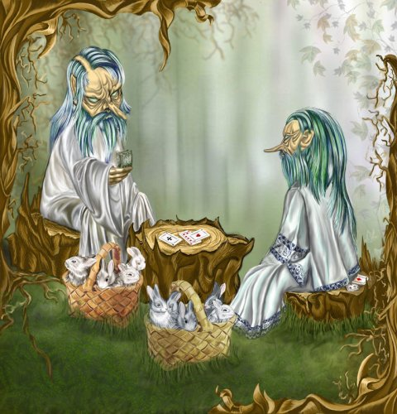
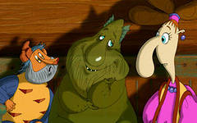
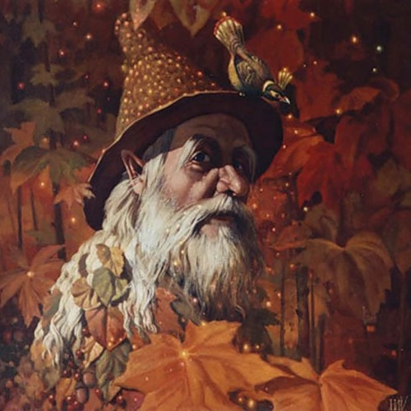
Леший в картинках
Леший многолик, как и сам лес. Чаще всего леший изображается как дряхлый старик, одежда рваная "шиворот на выворот", левый ботинок на правой ноге, правый на левой ноге. Может представиться существом без одежды, покрытым шестью с рогами и копытами, может оборачиваться любыми растениями и животными.

Slide 4
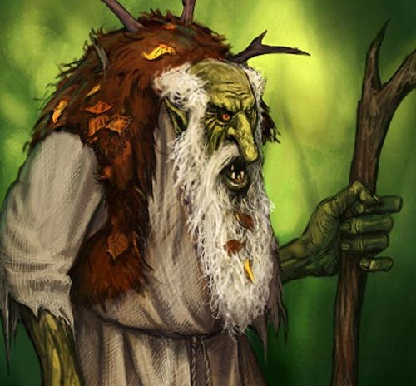
Способности
Леший способен превращаться в различных лесных зверей, оборачиваться растениями и вовсе становиться невидимым. Также лешаку подчиняются все лесные животные и растения, он умеет разговаривать с ними и излечивать раны. Еще одной способностью духа является «контроль леса», он умеет ускорять и обращать вспять рост деревьев.

Slide 5
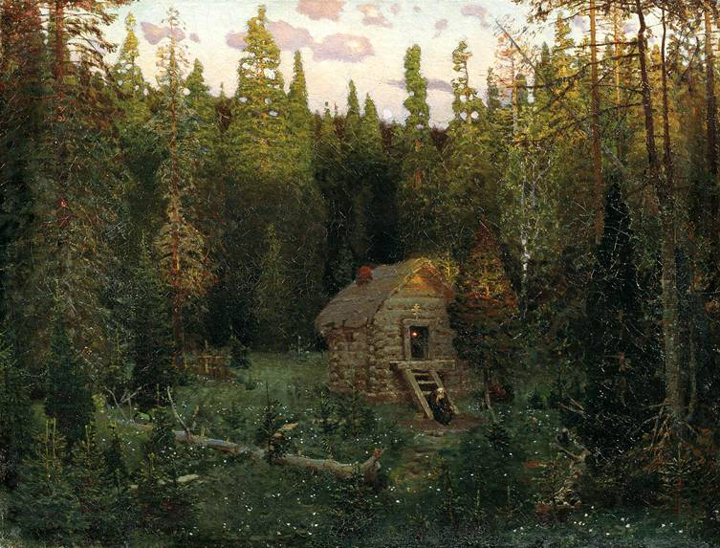
ДОМИК ЛЕШЕГО

Slide 6
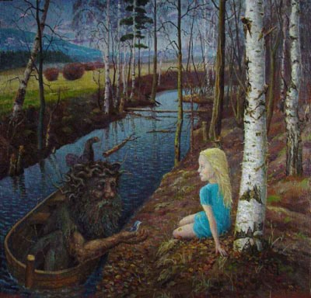
ВЗАИМООТНОШЕНИЕ С ЧЕЛОВЕКОМ
Проказничает и шутит ,но не вредит людям
Охотники и пастухи обычно составляли своеобразное соглашение с лешими , в которых оговаривали взаимные запреты и обязанности
Похищает детей

Slide 7
Народные поверья
В народном месяцеслове «Купальская ночь» на 7 июля считалась временем, когда активизируется и проказит всякая нежить, в том числе и леший. А в ночь под «Агафона Огуменника» (4 сентября), по-поверью, лешие выходили из леса в поле, бегали по деревням и сёлам, раскидывали снопы по гумнам и вообще творили всякие бесчинства. Для охраны гумен поселяне выходили к загородям, вооружёнными кочергой с тулупами, вывороченными наизнанку.

